Slide 1
Aljabar Geometri
(Bagian 1)
Oleh: Dr. Ir. Rinaldi, M.T
Seri bahan kuliah Algeo #28
Bahan kuliah IF2123 Aljabar Linier dan Geometri
Program Studi Teknik Informatika
STEI-ITB

Slide 2
Sumber:
John Vince, Geometric Algebra for Computer Graphics. Springer. 2007

Slide 3
Pengantar
Teori Aljabar Geometri (geometric algebra):
- ditemukan oleh matematikawan Jerman Herman Gunter Grassman (1884)
- diformulasikan oleh matematikawan Inggris, William Kingdom Clifford
Aljabar geometri berkaitan dengan perkalian vektor yang menghasilkan luas area, volume, dan objek-objek berdimensi lebih tinggi.
Jika pada aljabar vektor, perkalian silang (cross product) dua buah vektor hanya tedefinisi untuk vektor di R³, dan ambigu untuk dimensi yang lebih tinggi, maka di dalam aljabar geometri perkalian lebih dari dua buah vektor dapat dilakukan dengan interpretasi sebagai “luas area bertanda” (signed area, akan dijelaskan kemudian)

Slide 4
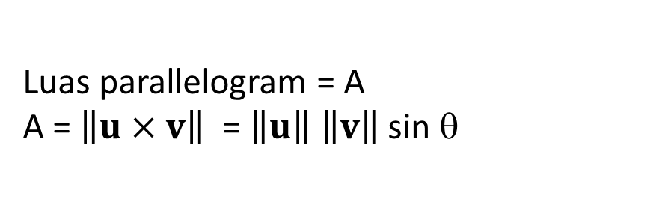
Review kembali bahwa di dalam aljabar vektor, magnitude dari perkalian silang menyatakan luas area parallelogram yang dibentuk oleh dua vektor.
Review kembali bahwa luas parallelogram yang dibentuk oleh vektor u dan v sama dengan determinan matriks yang dibentuk oleh kedua vector.
Karena determinan bisa bernilai negatif, maka Grassman mendukung konsep luas area dan volume yang bertanda (negatif atau positif) dengan memperkenalkan konsep outer product (akan dijelaskan nanti).
Luas parallelogram = A
A = $\left\|u×v\right\|$ = $\left\|u\right\| \left\|v\right\|$ sin θ

Slide 5
Notasi
Di dalam aljabar geometri, vektor dilambangkan dengan huruf kecil dicetak miring (jadi bukan huruf kecil dicetak tebal seperti pada aljabar vector terdahulu).
Contoh: a, b, c, …
Skalar dilambangkan dengan huruf Yunani (untuk membedakannya dengan vektor).
Contoh: α, β, γ, …

Slide 6
Outer Product
Perkalian dua vektor a dan b dinamakan outer product.
Notasi: a ∧ b
Simbol ∧ dinamakan wedge product.
a ∧ b disebut juga sebagai bivector
a ∧ b tidak bersifat komutatif, jadi
a ∧ b = – b ∧ a
Perbedaan cross product dengan outer product:
a x b → menghasikan sebuah vektor yang ortogonal dengan a dan b
a ∧ b → menghasilkan bivector yang menggambarkan sebuah area paralelogram bertanda (positif atau negatif) yang dibentuk oleh a dan b, magnitude-nya menyatakan luas area tersebut, dan arahnya berlawanan dengan arah jarum jam.

Slide 7
Gambar 1. (a) a ∧ b menghasilkan area yang arahnya berlawanan jarum jam
(b) b ∧ a menghasilkan area yang searah jarum jam
a ∧ b = – b ∧ a

Slide 8
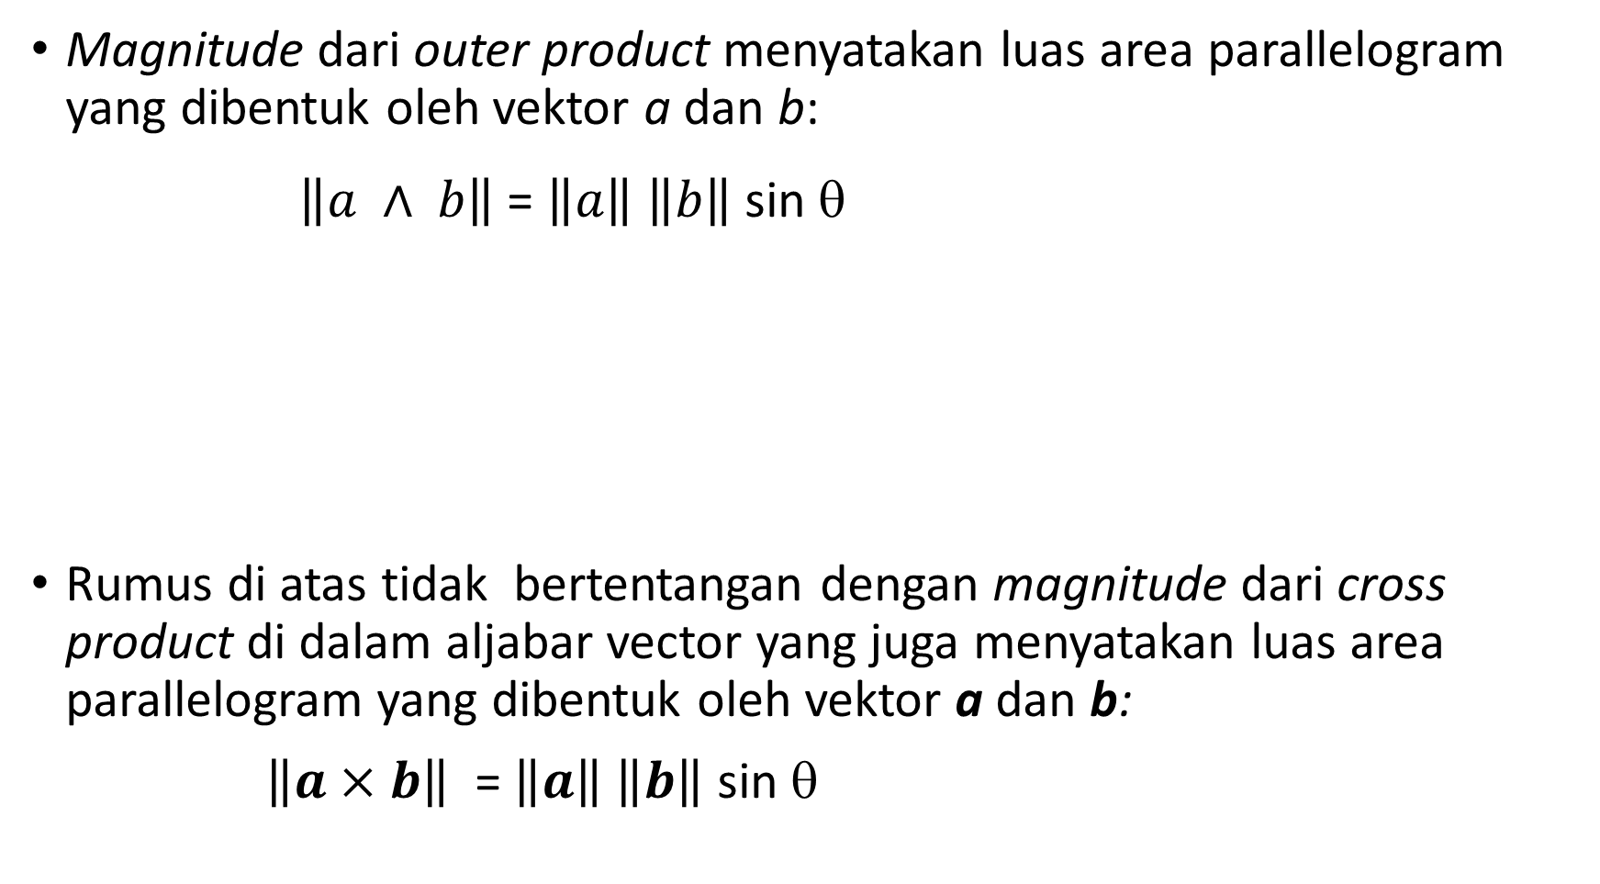
Magnitude dari outer product menyatakan luas area parallelogram yang dibentuk oleh vektor a dan b:
$\left\|a ∧ b\right\|$ = $\left\|a\right\| \left\|b\right\|$ sin θ
Rumus di atas tidak bertentangan dengan magnitude dari cross product di dalam aljabar vector yang juga menyatakan luas area parallelogram yang dibentuk oleh vektor a dan b:
$\left\|a×b\right\|$ = $\left\|a\right\| \left\|b\right\|$ sin θ

Slide 9

Sifat-sifat Outer Product
1. Non-komutatif:
a ∧ b = – b ∧ a
Distributif:
a ∧ (b + c) = a ∧ b + a ∧ c
3. Luas vektor yang parallel = 0
$\left\|a∧a\right\|$ = $\left\|a\right\| \left\|a\right\|$ sin 0 = 0

Slide 10
Representasi Vektor
Vektor di dalam aljabar geometri dinyatakan sebagai kombinasi linier dari vektor-vektor basis:
v = a₁e₁ + a₂e₂ + … + a_{n}e_{n}
yang dalam hal ini e₁, e₂, …, e_{n} adalah vektor-vektor basis satuan di R^{n}.
Misalkan didefinisikan dua buah vektor di R² sebagai berikut:

Slide 11
Hitung perkalian outer product a ∧ b:
Sulihkan: dan
skalar bivector
satuan
a₁b₂ – a₂b₁ menyatakan luas area parallelogram
Jadi, outer product a ∧ b adalah area skalar dikali dengan bivector satuan e₁ ∧ e₂
e₁ ∧ e₂ menyatakan bidang yang dibentuk oleh e₁ dan e₂

Slide 12
Sekarang hitung perkalian outer product b ∧ a:
Sedangkan sebelumnya ditunjukkan a ∧ b
Jadi,
a ∧ b = – b ∧ a
Sulihkan: dan

Slide 13
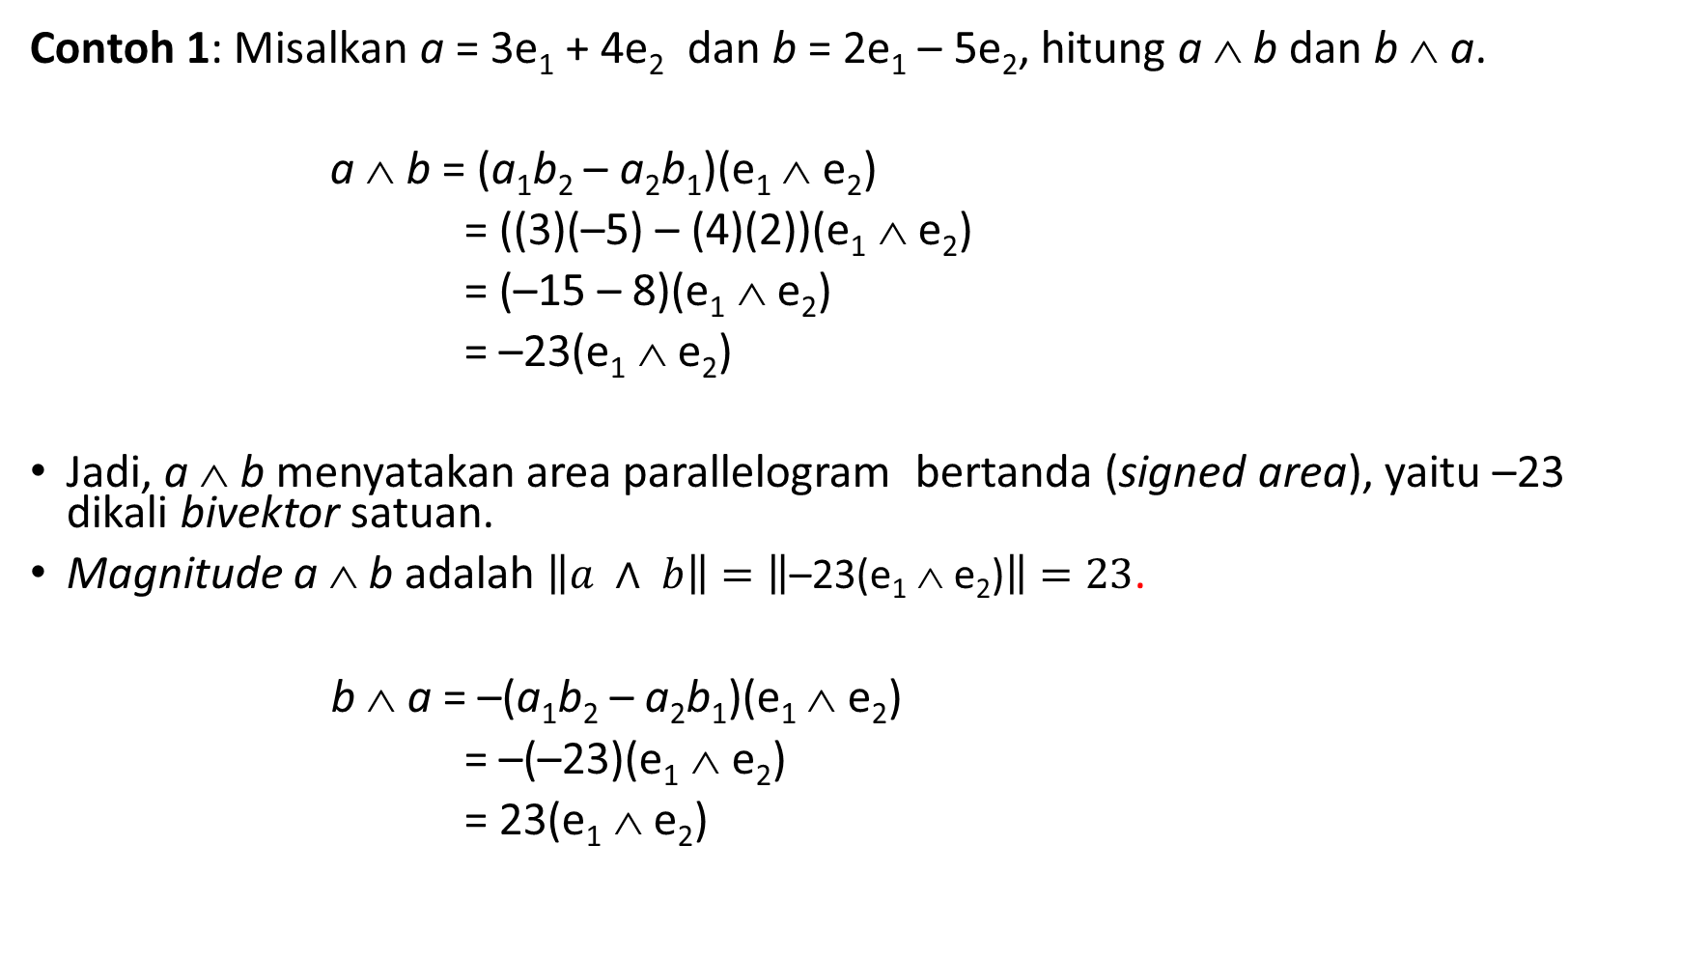
Contoh 1: Misalkan a = 3e₁ + 4e₂ dan b = 2e₁ – 5e₂, hitung a ∧ b dan b ∧ a.
a ∧ b = (a₁b₂ – a₂b₁)(e₁ ∧ e₂)
= ((3)(–5) – (4)(2))(e₁ ∧ e₂)
= (–15 – 8)(e₁ ∧ e₂)
= –23(e₁ ∧ e₂)
Jadi, a ∧ b menyatakan area parallelogram bertanda (signed area), yaitu –23 dikali bivektor satuan.
Magnitude a ∧ b adalah $\left\|a ∧ b\right\|=\left\|\text{–23}\text{(}\text{e}\text{1} \text{∧ }\text{e}\text{2}\text{)}\right\|=23$.
b ∧ a = –(a₁b₂ – a₂b₁)(e₁ ∧ e₂)
= –(–23)(e₁ ∧ e₂)
= 23(e₁ ∧ e₂)

Slide 14
Vektor di R³
Misalkan didefinisikan dua buah vektor di R³ sebagai berikut:
Hitung perkalian outer product a ∧ b:
Sulihkan:

Slide 15
Sumbu-x ortogonal dengan e₂ ∧ e₃
Sumbu-y ortogonal dengan e₃ ∧ e₁
Sumbu-z ortogonal dengan e₁ ∧ e₂

Slide 16
Hubungan Outer Product dengan Cross Product
Misalkan a dan b adalah dua vektor yang dinyatakan dalam vektor basis i, j, dan k:
Perkalian silang (cross product) a dan b adalah:
Dengan mengingat bahwa

Slide 17
maka
dan mengingat bahwa
Dengan mengganti i, j, dan k dengan e₁, e₂, dan e₃, bandingkan dengan a ∧ b:

Slide 18
Perhatikan dari keduanya:
Pada cross product, komponen , adalah komponen vektor yang ortogonal dengan a dan b
Sedangkan pada outer product, komponen , menyatakan luas area bertanda yang diproyeksikan pada bidang yang didefinisikan oleh unit bivektor e₂ ∧ e₃, e₃ ∧ e₁, dan e₁ ∧ e₂.

Slide 19
Proyeksi a dan b pada bidang e₁ ∧ e₂ adalah:
Proyeksi a dan b pada bidang e₂ ∧ e₃ adalah:
a’ = a₂e₂ + a₃e₃
b’ = b₂e₂ + b₃e₃
Proyeksi a dan b pada bidang e₃ ∧ e₁ adalah:
a”= a₁e₁ + a₃e₃
b” = b₁e₁ + b₃e₃
Proyeksi a ∧ b pada bidang e₁ ∧ e₂ adalah
Proyeksi a ∧ b pada bidang e₂ ∧ e₃ adalah
Proyeksi a ∧ b pada bidang e₃ ∧ e₁ adalah

Slide 20
Contoh 2: Tinjau dua vektor a dan b di R³ sebagai berikut:
a = a₁e₁ + a₂e₂ + a₃e₃
b = b₁e₁ + b₂e₂ + b₃e₃
Misalkan a₁ = 1, a₂ = 0, a₃ = 1 → a = e₁ + e₃
b₁ = 1, b₂ = 1, b₃ = 0 → b = e₁ + e₂
Maka
Luas area bertanda yang diproyeksikan pada bidang
e₁ ∧ e₂ (bagian yang diarsir) adalah +1

Slide 21
Luas area bertanda yang diproyeksikan pada bidang e₂ ∧ e₃ adalah –1
Luas area bertanda yang diproyeksikan pada bidang e₃ ∧ e₁ adalah +1

Slide 22
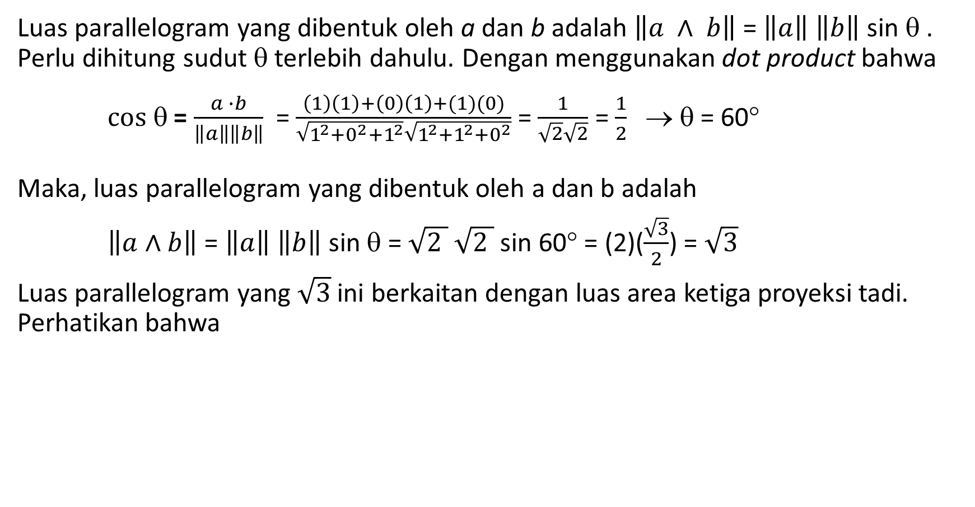
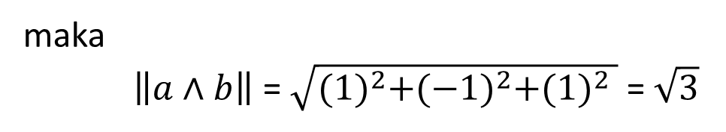
Luas parallelogram yang dibentuk oleh a dan b adalah $\left\|a ∧ b\right\|$ = $\left\|a\right\| \left\|b\right\|$ sin θ . Perlu dihitung sudut θ terlebih dahulu. Dengan menggunakan dot product bahwa
$cos $ = $\frac{a ∙b}{\left\|a\right\|\left\|b\right\|}$ = $\frac{\left(1\right)\left(1\right)+\left(0\right)\left(1\right)+(1)(0)}{\sqrt{1^{2}+0^{2}+1^{2}}\sqrt{1^{2}+1^{2}+0^{2}}}$ = $\frac{1}{\sqrt{2}\sqrt{2}}$ = $\frac{1}{2}$ → θ = 60°
Maka, luas parallelogram yang dibentuk oleh a dan b adalah
$\left\|a∧b\right\|$ = $\left\|a\right\| \left\|b\right\|$ sin θ = $\sqrt{2 }$ $\sqrt{2 }$ sin 60° = (2)($\frac{\sqrt{3}}{2}$) = $\sqrt{3}$
Luas parallelogram yang $\sqrt{3}$ ini berkaitan dengan luas area ketiga proyeksi tadi. Perhatikan bahwa
maka
$\left\|a∧b\right\|$ = $\sqrt{{(1)}^{2}+{(−1)}^{2}+{(1)}^{2} }$ = $\sqrt{3}$

Slide 23
Cross product terdefinisi dengan baik untuk vektor-vektor di R³, tetapi ambigu untuk dimensi yang lebih tinggi.
Sedangkan outer product dapat diterapkan untuk mengalikan vektor-vektor pada dimensi yang lebih tinggi.
Contoh 3: Misalkan a dan b adalah vektor-vektor di R⁴ sebagai berikut
Outer-product-nya adalah:

Slide 24
→ menghasilkan enam bivector

Slide 25
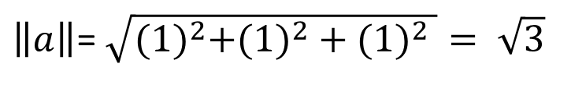
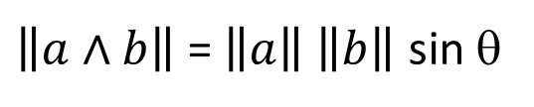
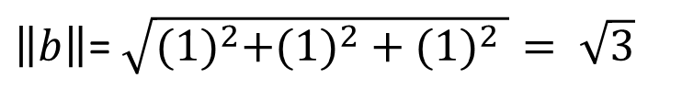
Contoh 3: Hitung luas parallelogram yang dibentuk oleh vektor-vektor
Jawaban: Luas parallelogram adalah
dan
$\left\|a∧b\right\|$ = $\left\|a\right\| \left\|b\right\|$ sin θ
$\left\|a\right\|$= $\sqrt{{(1)}^{2}+({1)}^{2}+{(1)}^{2} }= \sqrt{3}$
$\left\|b\right\|$= $\sqrt{{(1)}^{2}+({1)}^{2}+{(1)}^{2} }= \sqrt{3}$
$cos $ = $\frac{a ∙b}{\left\|a\right\|\left\|b\right\|}$ = $\frac{\left(1\right)\left(1\right)+\left(0\right)\left(1\right)+\left(1\right)\left(0\right)+(1)(1)}{\sqrt{3}\sqrt{3}}$ = $\frac{2}{3}$ → θ = 48.19°
Sehingga, $\left\|a∧b\right\|$ = $\left\|a\right\| \left\|b\right\|$ sin θ = $\sqrt{3}$ $\sqrt{3}$ sin 48.19° = 2.2361
Cara lain:
maka $\left\|a∧b\right\|$ = $\sqrt{{(1)}^{2}+{(−1)}^{2}+{(1)}^{2}+{(−1)}^{2}+{(1)}^{2}}$ = $\sqrt{5}$=2.2361

Slide 26
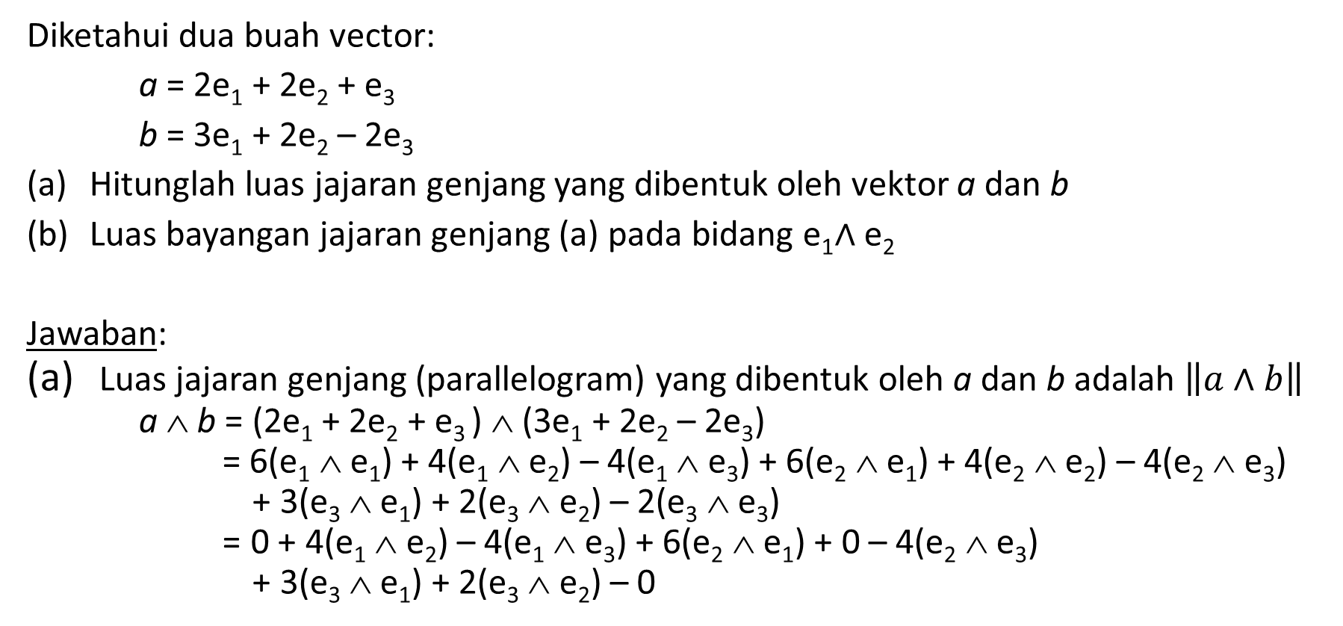
Latihan Soal UAS 2019
Diketahui dua buah vector:
a = 2e₁ + 2e₂ + e₃
b = 3e₁ + 2e₂ – 2e₃
Hitunglah luas jajaran genjang yang dibentuk oleh vektor a dan b
Luas bayangan jajaran genjang (a) pada bidang e₁∧ e₂
Jawaban:
Luas jajaran genjang (parallelogram) yang dibentuk oleh a dan b adalah $\left\|a∧b\right\|$
a ∧ b = (2e₁ + 2e₂ + e₃ ) ∧ (3e₁ + 2e₂ – 2e₃)
= 6(e₁ ∧ e₁) + 4(e₁ ∧ e₂) – 4(e₁ ∧ e₃) + 6(e₂ ∧ e₁) + 4(e₂ ∧ e₂) – 4(e₂ ∧ e₃)
+ 3(e₃ ∧ e₁) + 2(e₃ ∧ e₂) – 2(e₃ ∧ e₃)
= 0 + 4(e₁ ∧ e₂) – 4(e₁ ∧ e₃) + 6(e₂ ∧ e₁) + 0 – 4(e₂ ∧ e₃)
+ 3(e₃ ∧ e₁) + 2(e₃ ∧ e₂) – 0

Slide 27
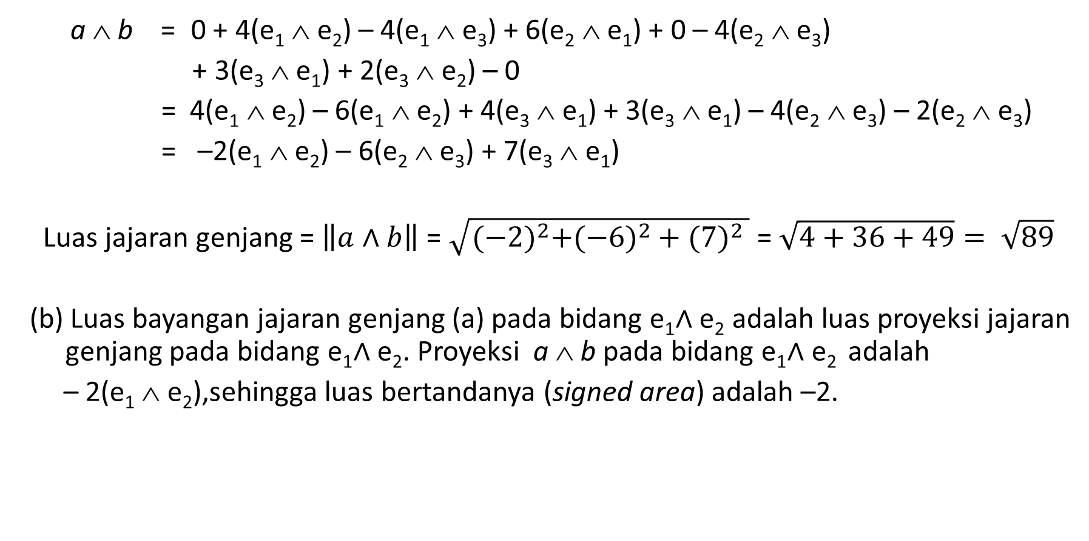
a ∧ b = 0 + 4(e₁ ∧ e₂) – 4(e₁ ∧ e₃) + 6(e₂ ∧ e₁) + 0 – 4(e₂ ∧ e₃)
+ 3(e₃ ∧ e₁) + 2(e₃ ∧ e₂) – 0
= 4(e₁ ∧ e₂) – 6(e₁ ∧ e₂) + 4(e₃ ∧ e₁) + 3(e₃ ∧ e₁) – 4(e₂ ∧ e₃) – 2(e₂ ∧ e₃)
= –2(e₁ ∧ e₂) – 6(e₂ ∧ e₃) + 7(e₃ ∧ e₁)
Luas jajaran genjang = $\left\|a∧b\right\|$ = $\sqrt{{(−2)}^{2}+(−6)^{2}+{(7)}^{2} }$ = $\sqrt{4+36+49}= \sqrt{89}$
(b) Luas bayangan jajaran genjang (a) pada bidang e₁∧ e₂ adalah luas proyeksi jajaran genjang pada bidang e₁∧ e₂. Proyeksi a ∧ b pada bidang e₁∧ e₂ adalah
– 2(e₁ ∧ e₂),sehingga luas bertandanya (signed area) adalah –2.

Slide 28
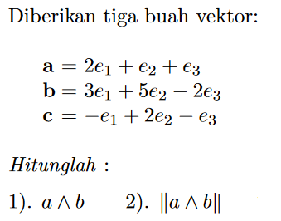
Latihan Soal Mandiri
1. (Soal UAS 2017)

Slide 29
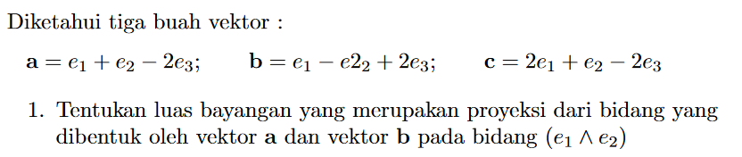
2. (Soal UAS 2017)

